Slide 1

通信原理

Slide 2
第7章
数字带通传输系统

Slide 3
第7章 新型数字带通传输系统
本章内容:
二进制数字调制/解调原理
2ASK
2FSK
2PSK/2DPSK
二进制数字调制系统抗噪声性能
二进制数字调制系统的性能比较
多进制数字调制原理和特点

Slide 4
概 述
数字调制：用数字基带信号控制载波某个参数的过程。
数字带通传输系统：包括调制/解调过程的数字传输系统。
方法
分类
模拟调制法
数字键控法
二进制和多进制调制
基本调制和新型调制
振幅键控 频移键控 相移键控
Amplitude Shift Keying
FSK
Phase Shift Keying
ASK
Frequency Shift Keying
PSK

Slide 5
§7.1
二进制数字调制原理

Slide 6
§7.1.1 二进制振幅键控 （2ASK）
原理：
s(t)→载波幅度
表达式：
单极性
波形：
1
0
1
1
0
1
s(t)
T_{s}
t
载波
t
2ASK
2ASK 也称 OOK
t

Slide 7
2ASK 产生
模拟调制法
键控法

Slide 8
2ASK 解调
包络检波法
相干解调法

Slide 9
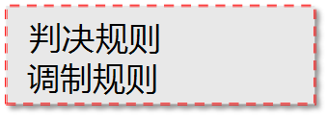
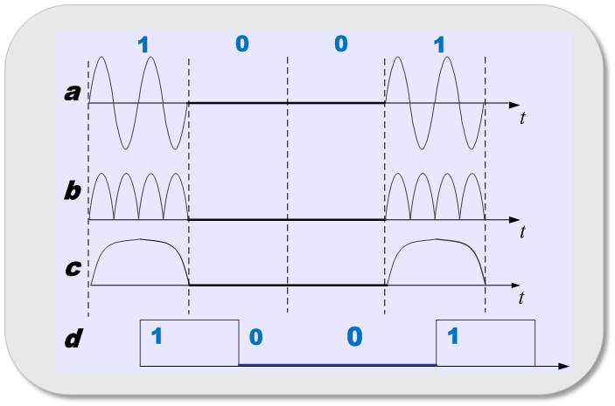
⎬
相呼应
包络检波法的各点波形

Slide 10
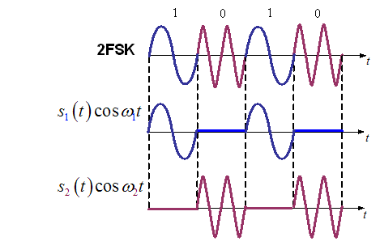
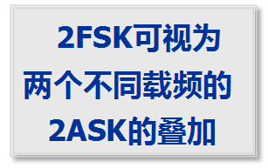
§7.1.2 二进制频移键控（2FSK）
原理：
波形：
表达式：
s(t)→载波频率

Slide 11
2FSK 产生
模拟调频法：相邻码元之间的相位是连续变化的。
键控法：相邻码元之间的相位不一定连续。
特点：转换速度快、电路简单、
产生的波形好、频率稳定度高。

Slide 12
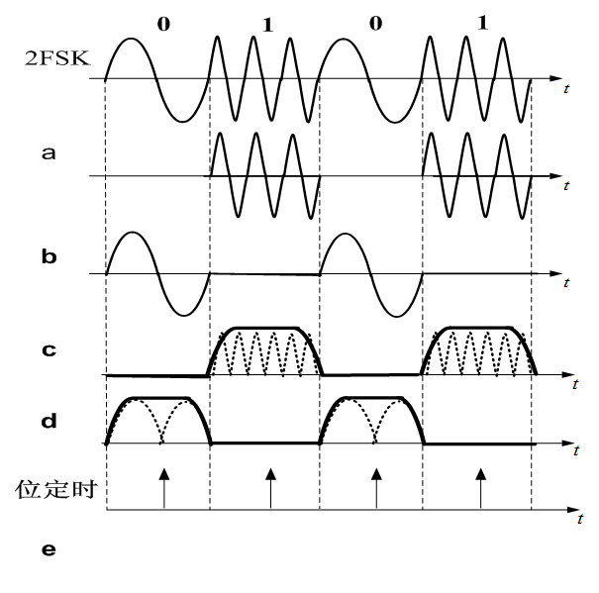
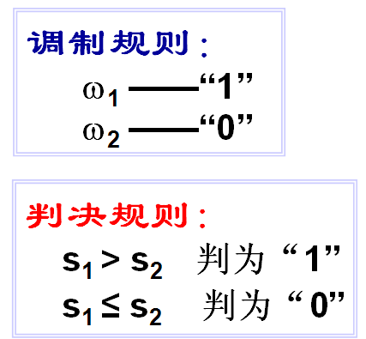
2FSK 解调
s₁
包络检波法
s₂
0
1
0
1

Slide 13
相干解调法
其他解调方法：鉴频法、差分检测法、过零检测法等。

Slide 14
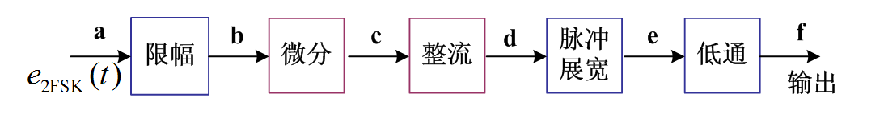
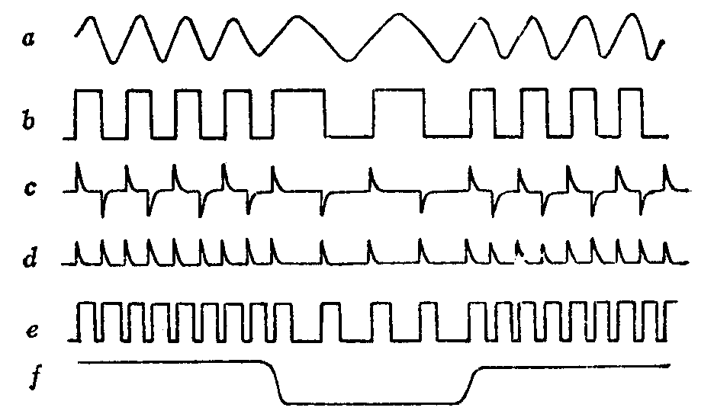
过零检测法

Slide 15
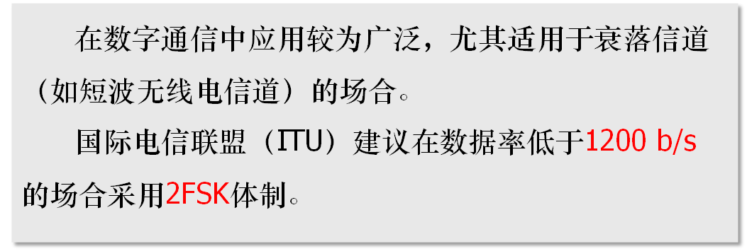
FSK应用：

Slide 16
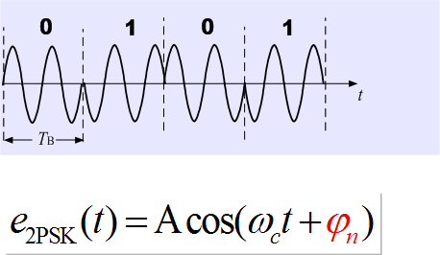
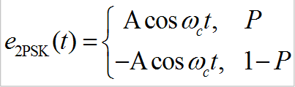
§7.1.3 二进制相移键控 （2PSK）
原理：
波形：
表达式：
s(t)→载波相位
双极性

Slide 17
2PSK 产生
模拟调制法
键控法
2PSK 解调

Slide 18
2PSK 解调原理
框图 和 各点波形：
2PSK存在问题：
载波相位模糊
倒π现象
(反相工作)
解决方案： DPSK
Differential PSK

Slide 19

§7.1.4 二进制差分相移键控 （2DPSK）
利用前后相邻码元的载波相对相位表示信息。
原理：
矢量图:
A方式
B方式
基准 ——2PSK
前一 ——2DPSK

Slide 20
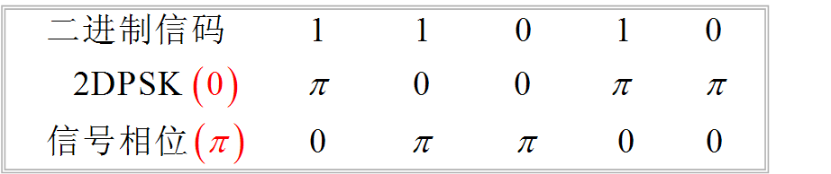
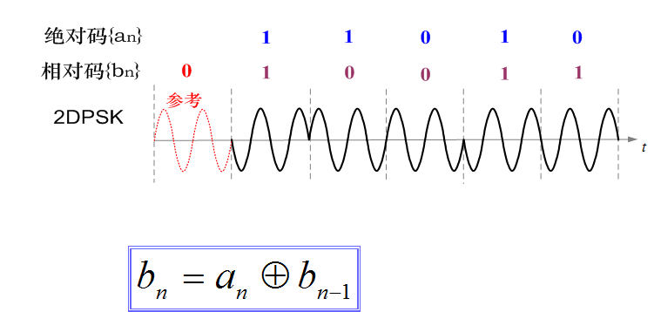
示例:
波形:
差分编码规则：
⊕为模2加
b_{n-1}为 b_{n}的前一码元
最初b_{n-1}可任意设定

Slide 21
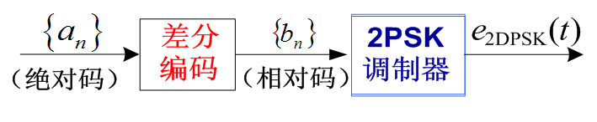
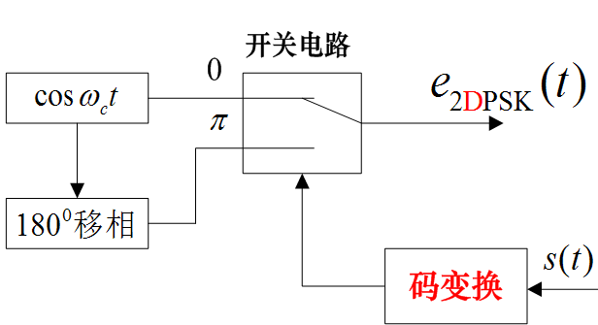
2DPSK 产生
构思
模型
2DPSK 解调
（差分编码）

Slide 22
（1）2DPSK 相干解调 + 码反变换法
相位
模糊
消除影响

Slide 23
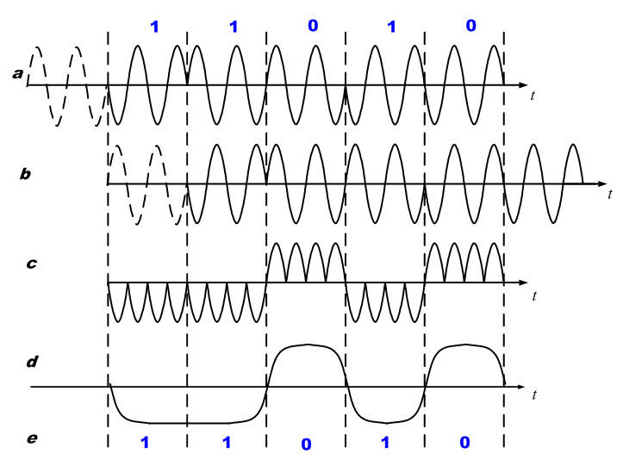
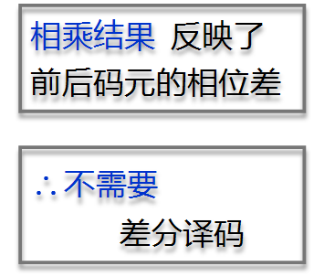
（2） 2DPSK 差分解调 (相位比较)法
相乘器 起着
相位比较的作用

Slide 24
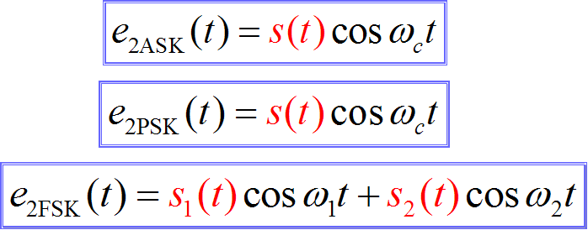
§7.1.5 二进制数字已调信号的功率谱 (PSD)
分析目的：B 和 f_{c}
分析方法：借助于基带信号的功率谱

Slide 25
1 2ASK信号的功率谱密度
单极性
设 P_{s} (f) —— s(t) 的PSD
P_{2ASK} (f) —— 2ASK信号的PSD
则
可见， P_{2ASK} (f) 是P_{s} (f)的线性搬移（属线性调制）。

Slide 26
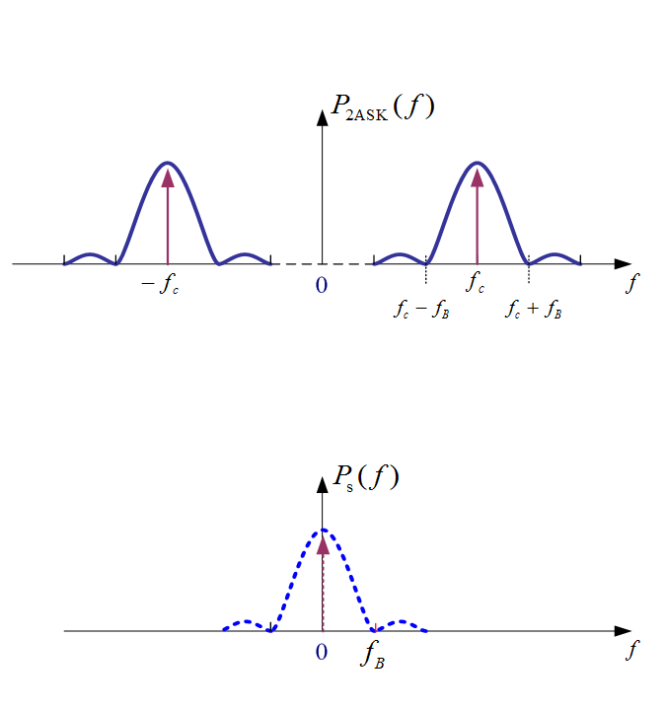
基带带宽

Slide 27
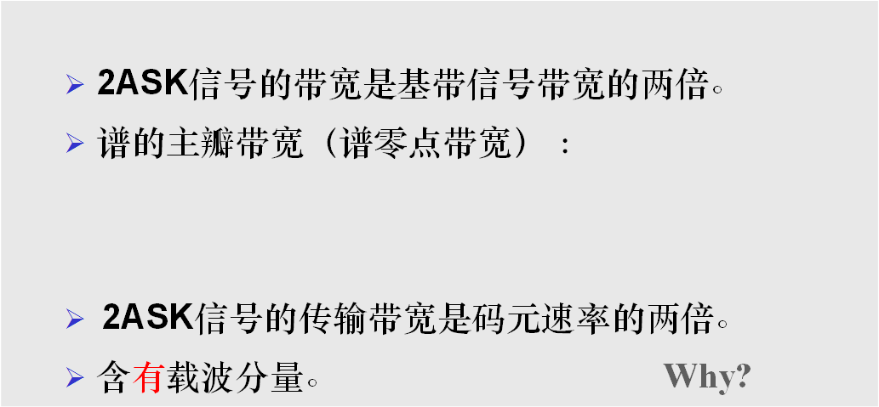
f_{B} = 1/T_{B}=R_{B}

Slide 28
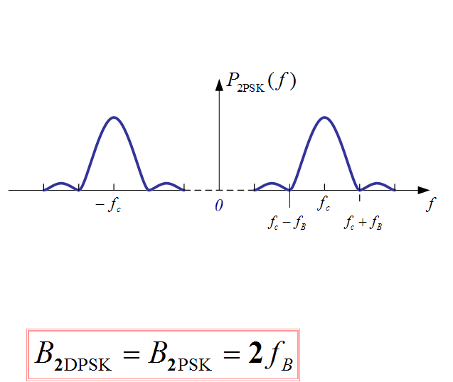
2 2PSK/2DPSK信号的功率谱密度
2PSK信号的频谱与2ASK的十分相似；
带宽也是基带信号带宽的两倍：
区别仅在于当P=1/2时，谱中无离散谱（即载波分量）。
双极性

Slide 29
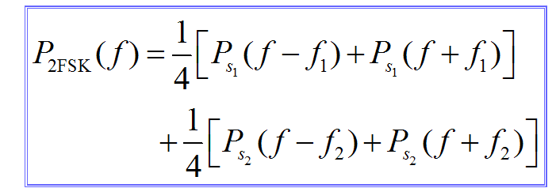
3 2FSK信号的功率谱密度

Slide 30
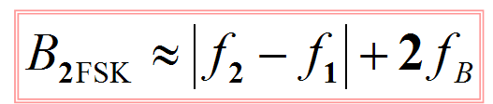
连续谱形状随着两个载频之差的大小而变化
谱零点带宽：

Slide 31
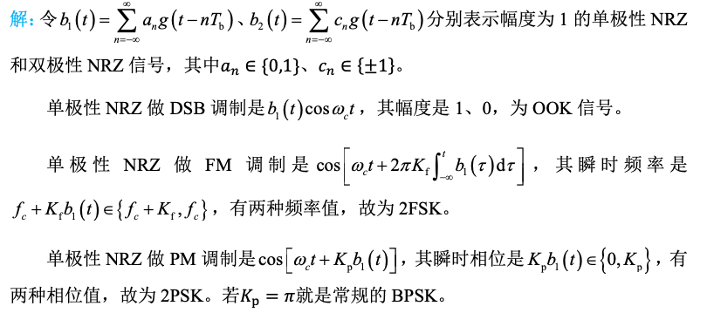
举例分析：说明以下调制结果是什么信号。
(1)单极性 NRZ 做 DSB 调制; (2)单极性 NRZ 做 FM 调制; (3)单极性 NRZ 做 PM 调制; (4)双极性 NRZ 做调幅系数为 1 的 AM 调制;
(5)双极性 NRZ 做 DSB 调制;
(6)双极性 NRZ 做 FM 调制;
(7)双极性 NRZ 做 PM 调制

Slide 32
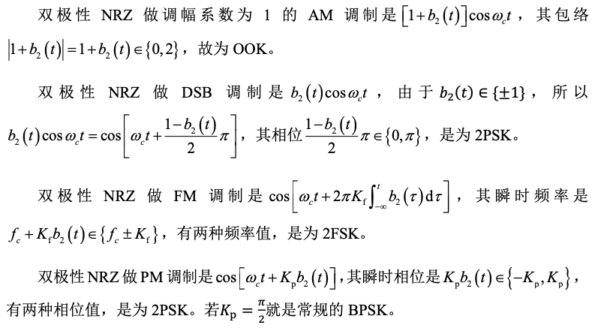
举例分析：说明以下调制结果是什么信号。
(1)单极性 NRZ 做 DSB 调制; (2)单极性 NRZ 做 FM 调制; (3)单极性 NRZ 做 PM 调制; (4)双极性 NRZ 做调幅系数为 1 的 AM 调制;
(5)双极性 NRZ 做 DSB 调制;
(6)双极性 NRZ 做 FM 调制;
(7)双极性 NRZ 做 PM 调制

Slide 33
§7.2
二进制数字调制系统
抗噪声性能

Slide 34
概 述
性能指标：系统的误码率 P_{e}
分析方法：借用数字基带系统的方法和结论
分析条件：恒参信道（传输系数取为 K ）
信道噪声是加性高斯白噪声
背景知识：
窄带噪声
正弦波+窄带噪声

Slide 35
回顾
§6.5 二进制双极性基带系统的P_{e}
分析模型
P_{e}
x(t)=s(t)+n_{R}(t)
n_{R}(t)
n_{R}(t)特性
高斯
白噪
E[n(t)]=0
高斯
E[n_{R}(t)]=0
Notes:
上节讨论了不考虑噪声影响时，能够消除码间串扰的基带传输特性。本节来讨论在无码间串扰的条件下，噪声对基带信号传输的影响，即计算噪声引起的误码率。

Slide 36
∴ n_{R}(t) 的一维概率密度函数为
可简记为：
x(t)特性
——高斯
对于双极性基带信号，其抽样值为（+A,-A）， 则合成波 x(t)=s(t)+n_{R}(t) 在抽样时刻的取值为:

Slide 37
P(1/0)
=P(x>V_{d})
V_{d}
误码率 P_{e}
P(0/1)
=P(x≤V_{d})
设判决门限为 V_{d}，判决规则:
“0”
x(kT_{B}) > V_{d}, 判为“1”码
x(kT_{B}) ≤ V_{d}, 判为“0”码
—错误
—正确
“1”
—正确
—错误

Slide 38
P(0/1) ——发 1 错判为 0 的概率 :
P(0/1)

Slide 39
P(1/0) ——发 0 错判为 1 的概率 :
P(1/0)

Slide 40
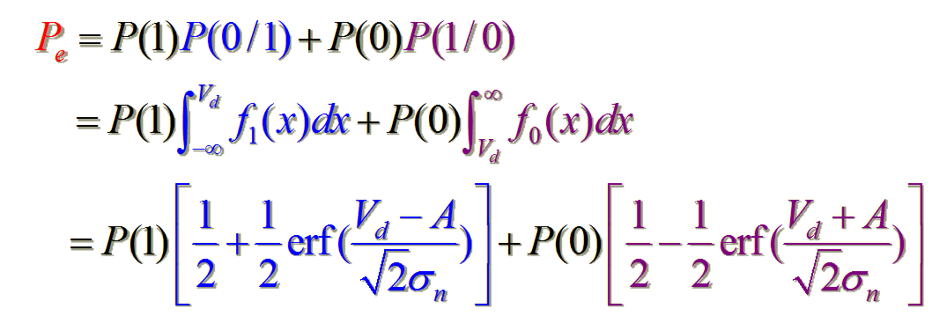
双极性基带系统的总误码率 :
Q&A
可见
P_{e}的值取决于
—— P(1)、P(0)、A、 和V_{d}

Slide 41
最佳门限电平
——使P_{e}最小的判决门限电平
P(1)=P(0)时:
P(0/1)
P(1/0)
P_{e}=
P(0/1) =P(1/0)

Slide 42
§6.5.2 二进制单极性基带系统的P_{e}
对于单极性基带信号，其抽样值为（+A,0）， 则合成波 x(t)=s(t)+n_{R}(t) 在抽样时刻的取值为:
对比：双极性基带信号，其抽样值为（+A,-A）
∴ 只需将 的分布中心由-A 移到0即可：

Slide 43
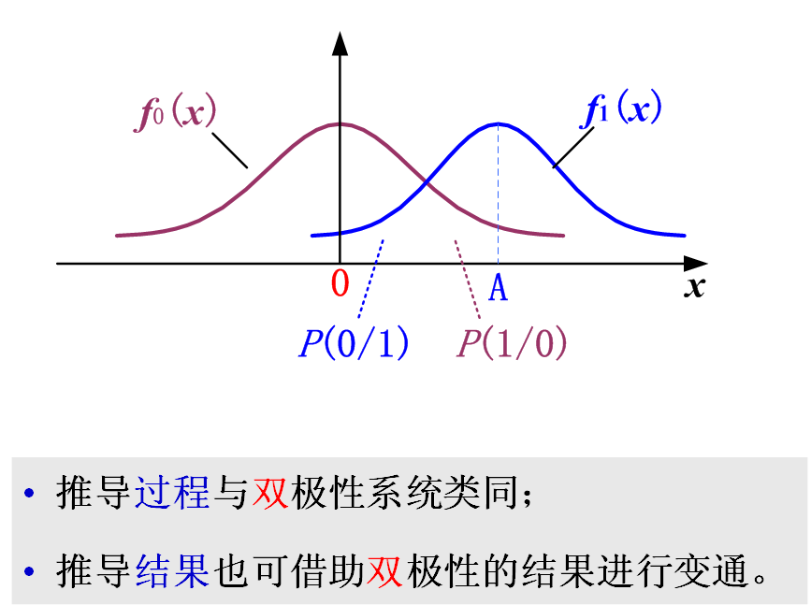
V_{d}

Slide 44
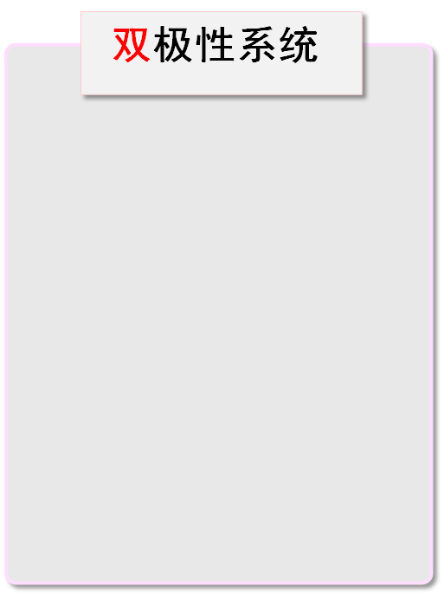
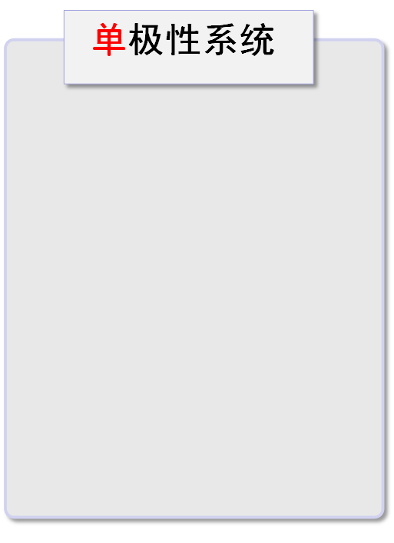
归纳 对比：
等概时：
等概时：

Slide 45
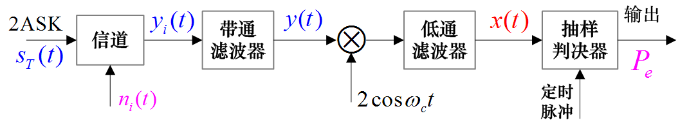
§7.2.1 2ASK系统的抗噪声性能
2ASK---相干解调
a = kA

Slide 47
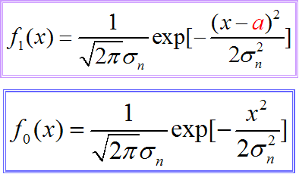
n_{c}(t)是高斯过程
（0， σ_{n}²）
抽样：
x ~高斯
（均值 a或 0，方差 σ_{n}²），一维概率密度函数：
发送“1”时
发送“0”时

Slide 48
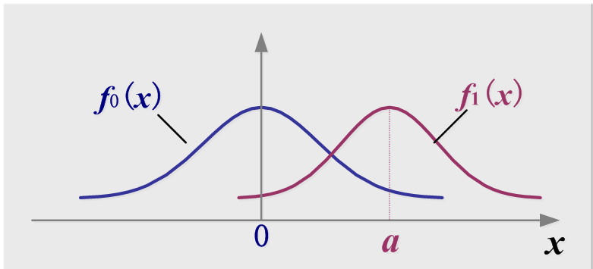
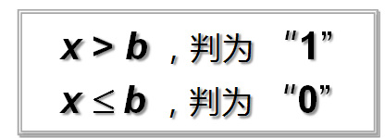
咦？ 好像与单极性 基带系统的 情况类似！
b
发 1 错判为 0 的概率
发 0 错判为 1 的概率
设判决门限为 b，则判决规则为：

Slide 49
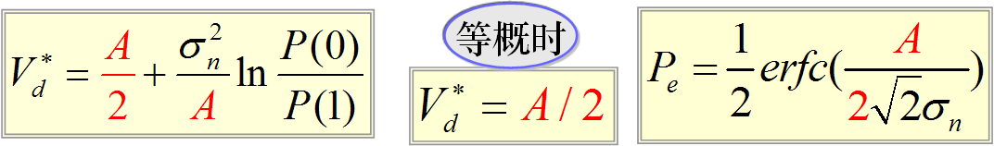
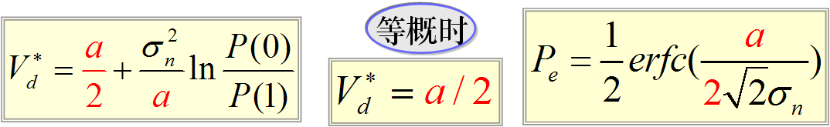
因此，借助单极性基带系统的分析结果：设判决门限为Vd
借用：
=单极性基带信号+高斯噪声
可方便地得到2ASK-相干系统的分析结果：

Slide 50
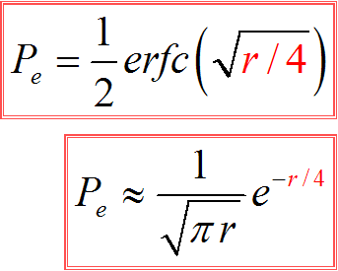
2ASK信号相干解调时系统的总误码率为
解调器
输入端
信噪比
r >>1时

Slide 51
2ASK---包络检波
包络检波器
整流---低通
~正弦波+窄带高斯噪声
~窄带高斯噪声

Slide 52
当发送“1”符号时，包络检波器的输出为
当发送“0”符号时，包络检波器的输出为
~ 广义瑞利分布/Rice
~ 瑞利分布
式中，σ_{n}²为窄带高斯噪声n(t)的方差。

Slide 53
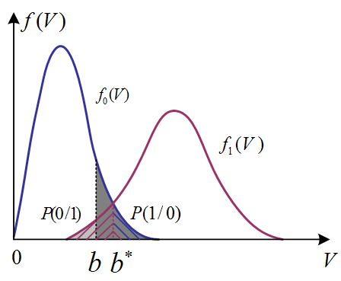
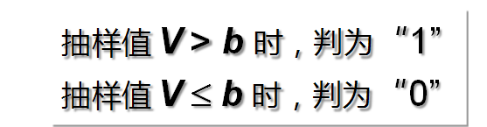
设判决门限为b ，判决规则为：
发“1”错判为“0”的概率为
利用Marcum Q函数：

Slide 54
则 P(0/1) 可借助Marcum Q函数表示为
r = a² / 2σ_{n}² 信号噪声功率比
b₀ =b /σ_{n} 归一化门限值
发“0”错判为“1”的概率为

Slide 55
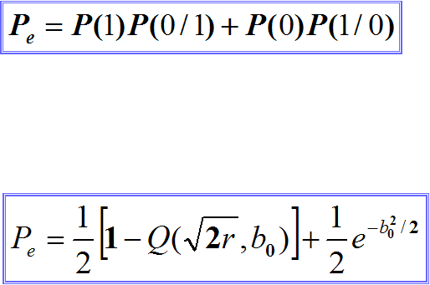
系统的总误码率为
当 P(1) = P(0) 时，有
包检系统的P_{e}取决于信噪比r 和归一化门限值b₀

Slide 56
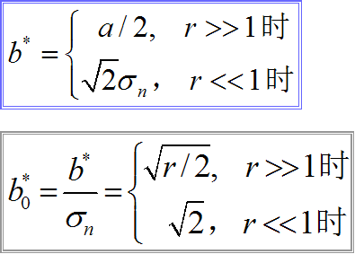
求最佳判决门限，令：
当P(1)=P(0)时，有
最佳判决门限:
归一化最佳判决门限:

Slide 57
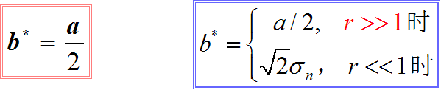
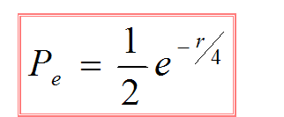
实际情况
——系统工作在大信噪比情况下，∴最佳门限应取：
此时，系统的总误码率为：
当 r → ∞ 时，上式的下界为：

Slide 58
总结

Slide 59
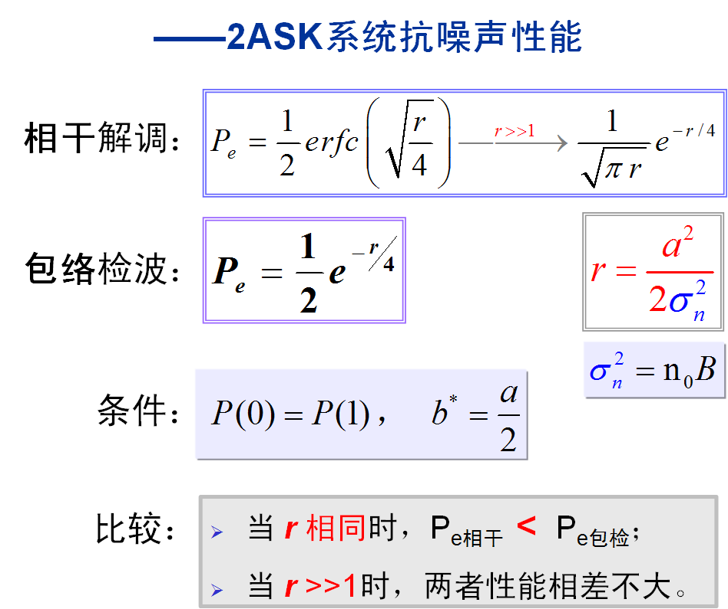
归纳

Slide 60
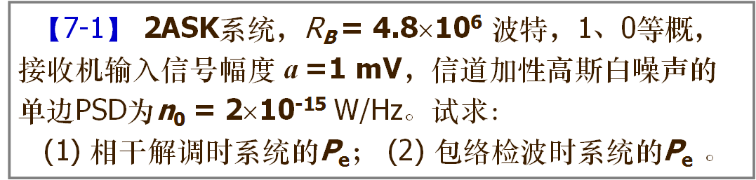
例
解
接收端带通滤波器带宽为：
带通滤波器输出噪声平均功率为：
信噪比为：

Slide 61
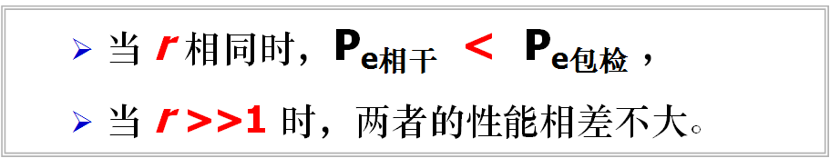
(1) 同步检测法解调时系统的误码率为
(2) 包络检波法解调时系统的误码率为
评注

Slide 62
§7.2.2 2FSK 系统的抗噪声性能*
相干解调

Slide 63
发“1”时：
均值同为0
方差同为σ_{n}²
n₁(t)和n₂(t)是n_{i}(t)经过上、下带通
滤波器的输出噪声—窄带高斯噪声
只是中心频率
不同而已

Slide 64
经过相干解调后，送入抽样判决器的两路波形分别为：
上支路
下支路
式中，n_{1c}(t) 和 n_{2c}(t) 均为低通型高斯噪声，( 0，σ_{n}² )

Slide 65
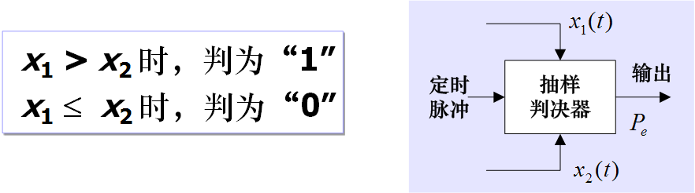
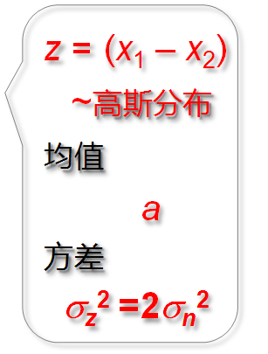
判决
规则
发 “1” 错判为“0”的概率为

Slide 66
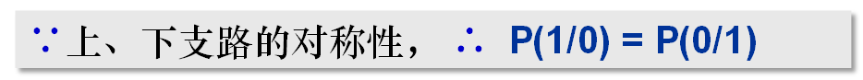
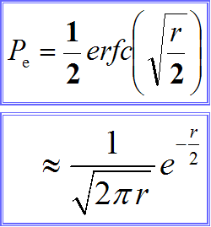
发 “0” 错判为 “1” 的概率
2FSK-相干解调系统的总误码率为
r >>1时

Slide 67
2FSK---包络检波
包络
检波器
包络
检波器
发 “1” 符号（对应ω₁）时：

Slide 68
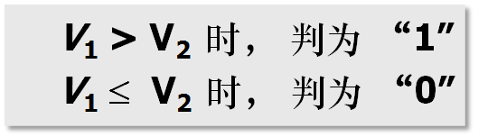
上支路
~ 广义瑞利分布
下支路
~ 瑞利分布
一维概率密度函数分别为：
判决
规则

Slide 69
发“1” 错判为“0”的概率为

Slide 70
令
代入上式，简化为：
根据MarcumQ函数的性质:
可得：

Slide 71

发“0” 错判为“1”的概率为
因此，2FSK- 包络检波系统的总误码率为
对比：2FSK -相干解调系统的总误码率
r >>1

Slide 72


例
解
（2）上、下支路带通滤波器(BPF)的带宽近似为：

Slide 73
∵信道输出端信噪比为 6dB（即4），∴带通滤波器输出
端（解调器输入端)的信噪比为：
因此，包络检波时系统的误码率：
（3） 同步解调时系统的误码率:

Slide 74
§7.2.3 2PSK/2DPSK系统的抗噪声性能
在任意一个T_{B}内， 2PSK 和2DPSK都可表示为：
2PSK 信号
原始数字信息
（绝对码）
2DPSK 信号
相对码

Slide 75
1 2PSK相干解调系统

Slide 76

高斯噪声
( 0，σ_{n}² )
高斯噪声
( ±a，σ_{n}² )
因此，x(t)的一维概率密度函数为:

Slide 77

与双极性 基带系统 的 情况类似
可见
=双极性基带信号+高斯噪声

Slide 78


因此，借助双极性基带系统的分析结果：
可方便地得到2PSK-相干系统的分析结果：

Slide 79

2PSK信号相干解调系统的总误码率：
解调器
输入端
信噪比
r >>1时

Slide 80


e点：相对码序列。由2PSK误码率公式来确定：
f点：绝对码序列。只需在P_{e2PSK}基础上考虑码反变换器
对误码率的影响即可。

Slide 81


码反变换器对误码的影响：
a_{n} 总是错 2个
a_{n} 错 2个
（无误码）
（b_{n}错1个码）
（b_{n}连错2个码）
（ b_{n}连错n 个码）

Slide 82
∴ 2DPSK相干+码反变换系统的误码率：
条件：
假设每个
相对码
出错概率
相等 且
统计独立
在大信噪比（r >>1）时，P_{e}<<1，因此：
式中：

Slide 83


3 2DPSK 解调(相位比较）
两者独立

Slide 84
则低通滤波器的输出为:
经抽样后的样值为:
判决
x > 0，判为“1”——正确
x ≤ 0 ，判为“0”——错误

Slide 85
发“1”错判为“0”的概率为：
利用恒等式
令上式中
则
，
，

Slide 86
R₁²
R₂²
令
简
化
为

Slide 87
由随机信号理论可知：R₁的一维分布服从广义瑞利分布，
R₂的一维分布服从瑞利分布，其概率密度函数分别为：
将以上两式代入：
可得：

Slide 88
发“0”错判为“1”的概率为：
2DPSK -差分相干解调系统的总误码率为：

Slide 89

例
解
(1) 接收端带通滤波器的带宽为:
输出噪声功率:
由
可得:

Slide 90
因此，接收机输入端所需的信号功率为：
（2）相干解调-码反变换的2DPSK系统：
即有：
查误差函数表，可得
由 r = a² / 2σ_{n}²可得接收机输入端所需的信号功率：

Slide 91
§7.3
二进制数字调制系统
性能比较

Slide 92

1 误码率 ——可靠性

Slide 93

讨论
2PSK、2DPSK、2FSK、2ASK

Slide 94
讨论
2PSK、2DPSK、2FSK、2ASK

Slide 95

讨论
2PSK、2DPSK、2FSK、2ASK

Slide 96
讨论
2PSK、2DPSK、2FSK、2ASK
大信噪比(r >>1)时, 两者性能相差不大。

Slide 97

2 频带带宽——有效性
设基带信号的谱零点带宽为R_{B}=1/T_{S}，则有：
B_{2FSK}不仅与基带信号带宽有关，且与两个载频之差有关。
在R_{B}一定时，2FSK的频带利用率最低，有效性最差。

Slide 98

3 对信道特性变化的敏感性
2ASK：
2PSK：
2FSK：

Slide 99

4 设备的复杂度
通常，非相干方式 比 相干方式简单。
这是因为相干解调需要提取相干载波，
故设备相对复杂些，成本也略高。
综述

Slide 100
多进制 数字调制系统
§7.4

Slide 101

引言
M
log ₂M
二进制：每个码元只携带 1 bit 信息

Slide 102


Slide 103

§7.4.1 多进制振幅键控 （MASK）
MASK可看成是二进制振幅键控（2ASK）的推广。
且有
4ASK信号振幅有4种取值，每个码元含2bit。

Slide 104
MASK调制:
与2ASK的产生方法相似，区别在于:
发送端输入的二进制数字基带信号需要先经过电平变换器转换为M电平的基带脉冲，然后再去调制。
MASK解调:
与2ASK信号解调也相似，有相干和非相干解调两种。

Slide 105
MASK信号的功率谱 与 2ASK信号具有相似的形式;
谱零点带宽是 M 进制数字基带信号带宽的两倍。
在 R_{b}相同时，MASK信号带宽是 2ASK的 1 / log₂M 倍 。
MASK的抗噪声能力差，
常用多进制正交振幅调制（MQAM）来代替。

Slide 106

§7.4.2 *多进制频移键控 （MFSK）
MFSK可视为2FSK方式的推广。
4FSK采用 4种不同的频率分别表示双比特信息：

Slide 107

MFSK调制与解调的原理框图：

Slide 108
要求载频之间的距离足够大，以便用滤波器分离不同频率的谱。
MFSK信号占用较宽的频带，信道频带利用率不高。
MFSK一般用于 调制速率(1/T_{B}) 不高的衰落信道
传输场合。

Slide 109

§7.4.3 多进制相移键控 （MPSK）
1 基本概念
利用载波的M种不同相位表示数字信息。
信号矢量图（星座图）：

Slide 110



Slide 111

2 4PSK 调制
QPSK的每一种载波相位代表两个比特：
（00、01、10 或 11）
两个比特的组合 称做 双比特 码元，记为 a b

Slide 112

注：对应关系可有不同规定，但相邻码组应符合格雷码编码规则
1）双比特与载波相位的关系
矢量图

Slide 113

波形

Slide 114


2） QPSK调制
正交调相法

Slide 115

相位选择法
a
b
B方式
原理：
根据当时的双比特ab，选相电路从候选的4个相位中选择相应相位的载波输出。

Slide 116

3 QPSK 解调
原理：分解为两路2PSK信号的相干解调。
存在问题：存在90⁰的相位模糊（0, 90, 180, 270）
解决方案：采用四相相对相位调制，即QDPSK。

Slide 117


QPSK 特点：
相位跳变：0°, ± 90°, ± 180°
跳变周期 2T_{b}
带宽 B = R_{b}

Slide 118

QPSK 缺点：
最大相位跳变180°，使限带的QPSK信号包络起伏很大，并出现包络零点。
频谱扩展大，旁瓣对邻道干扰大。
Notes:
限带的QPSK包络不再恒定，且在相邻码元的载波相位发生180°跳变处，会出现包络为零的现象。——包络起伏大，引起ISI

Slide 119
改进思路：
QPSK 相位路径
最大相位跳变 180°

Slide 120

改进思路：
信号点不作对角线移动
即双比特ab不同时跳变

Slide 121

4 OQPSK (偏置或交错QPSK，Offset QPSK)
改进思路：
信号点不作对角线移动
即双比特ab不同时跳变
如何实现？
OQPSK 相位路径
相位跳变 0或± 90°
见下图

Slide 122



OQPSK

Slide 123
限带QPSK 与 限带OQPSK 对比：
最大相位跳变180°
——包络起伏大
——频谱扩展大
相位跳变周期 2T_{b}
最大相位跳变90°
——包络起伏小
——频谱扩展小
相位跳变周期 T_{b}
影响
主瓣
带宽

Slide 124



5 π/4 - QPSK
原理和特点：
由两个相差π/4的QPSK星座图交替产生：
A方式: 0°,± 90°,180°
B方式: ± 45°, ± 135°

Slide 125

π⁄4-QPSK优势：

Slide 126
§7.4.4 多进制差分相移键控 （MDPSK ）
1 基本原理
原理与 2DPSK 类似：利用相邻码元载波的相对相位
变化 表示 数字信息。
4DPSK 也称 QDPSK
QDPSK与QPSK的关系，如同2DPSK与2PSK关系
QDPSK的矢量图与QPSK的矢量图相似
——只是参考相位 是前一码元的载波相位

Slide 127
矢量图
前一码元
载波相位

Slide 128

波形

Slide 129
2 QDPSK调制
也有正交调相法 和 相位选择法
仅需在QPSK调制器基础上增添差分编码（码变换）
差分 编码
B方式
将绝对码 ab
⇨相对码 cd
码变换+绝对调相 原理图

Slide 130

3 QDPSK解调
相干解调（极性比较）+码反变换
将相对码 cd
⇨绝对码 ab
c
a
差分 译码
d
b
QDPSKB方式

Slide 131

差分相干解调（相位比较法）
B

Slide 132
多进制数字调制系统 的抗噪声性能
§7.5

Slide 133

回顾：二进制调制系统的抗噪声性能

Slide 134

抑制载波MASK -相干解调系统的误码率:
- 解调器
输入信噪功率比
P_{s} - 信号码元功率
- 噪声功率
P_{e}
M = 2时:
r (dB)

Slide 135

MFSK –非相干解调系统的误码率:
P_{e}
r_{b}
——每比特的信噪功率比
(a) 非相干解调

Slide 136

MFSK –相干解调系统的误码率:
比较相干和非相干解调 的
误码率，当 log2M > 7时，
误码率的上界都可表示为：
P_{e}
r_{b}
(b) 相干解调

Slide 137
MPSK(M≥ 4) 相干解调系统的误码率:
OQPSK的抗噪声性能和QPSK完全一样。
MDPSK(M≥ 4) 相干解调系统的误码率:

Slide 138


P_{e}
P_{e}
r_{b} (dB)
r_{b}(dB)
MPSK系统的误码率
MDPSK系统的误码率

